Slide 2
SSC
IBPS
SBI
RBI
70 से अधिक सरकारी परीक्षाओं की ऑनलाइन तैयारी (Hindi/English)
RAILWAY
POLICE
TET
CCC

Slide 3
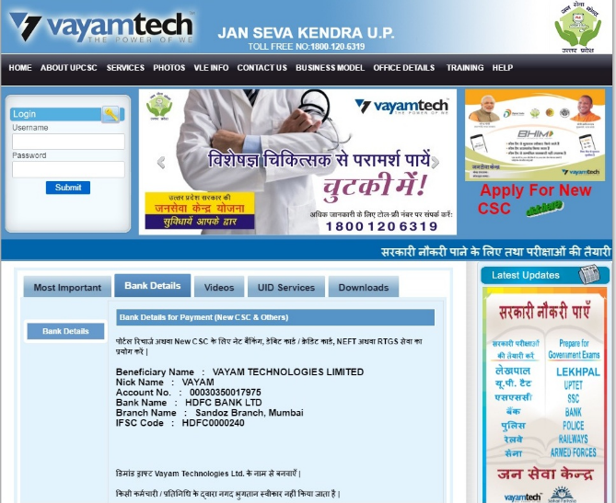
अपना VLE ID और PASSWORD डाले और पोर्टल लॉग इन करें

Slide 4
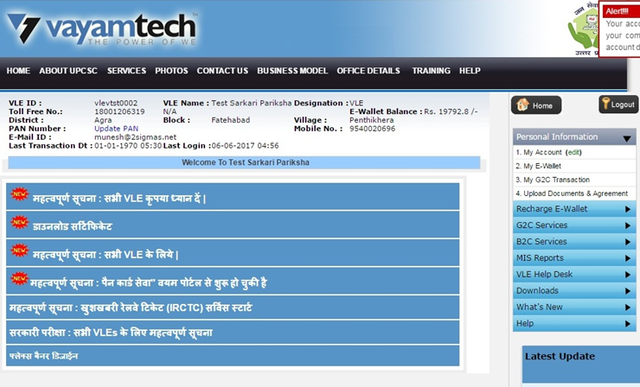
लॉग इन करने के बाद B2C SERVICE पर क्लिक करें

Slide 5
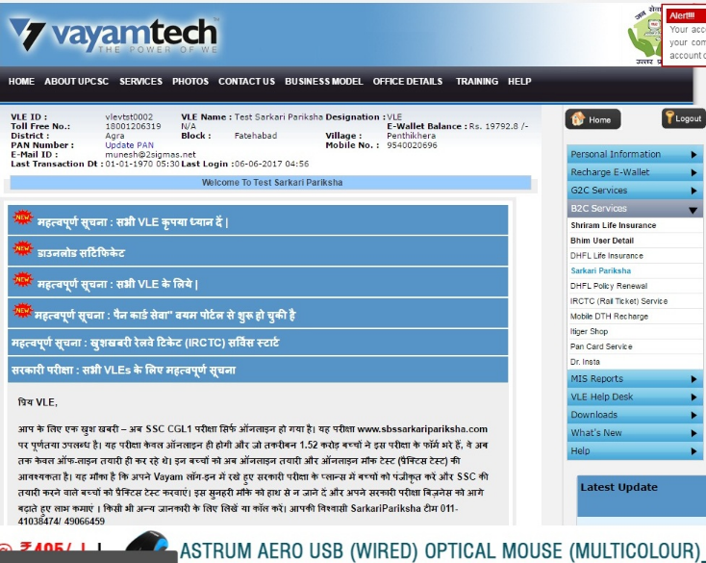
B2C SERVICE खोलने के बाद SARKARI PARIKSHA पर
क्लिक करें

Slide 6
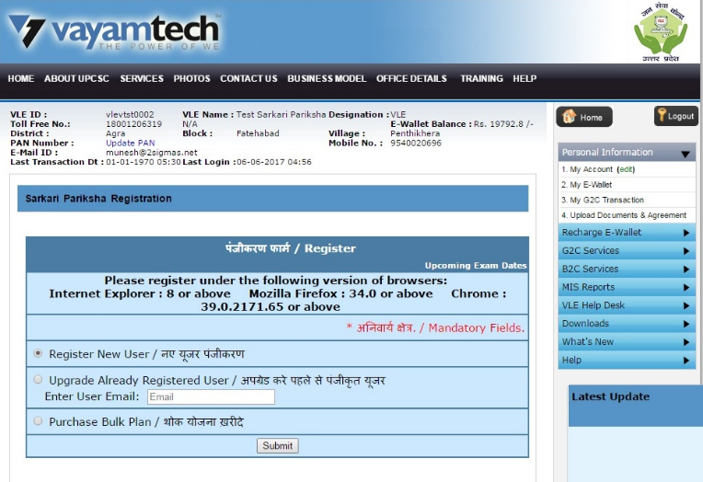
नए यूजर पंजीकरण पर क्लिक करके SUBMIT पर क्लिक करें

Slide 7
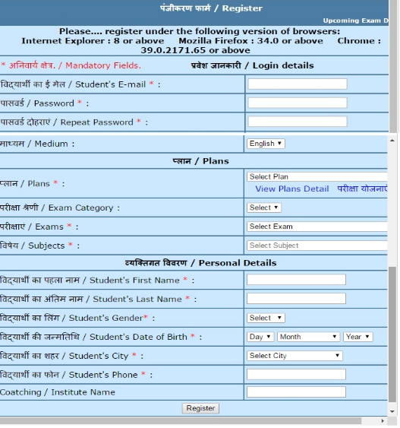
STUDENT का रजिस्ट्रेशन करें
अपना SARKARI PARIKSHA का AMOUNT BALANCE यहाँ देखें
Account balance: 4180/-
प्लान की जानकारी के लिए VIEW PLANS DETAILS पर क्लिक करें
पुरा रजिस्ट्रेशन फॉर्म भरके REGISTER बटन पर क्लिक करें

Slide 8
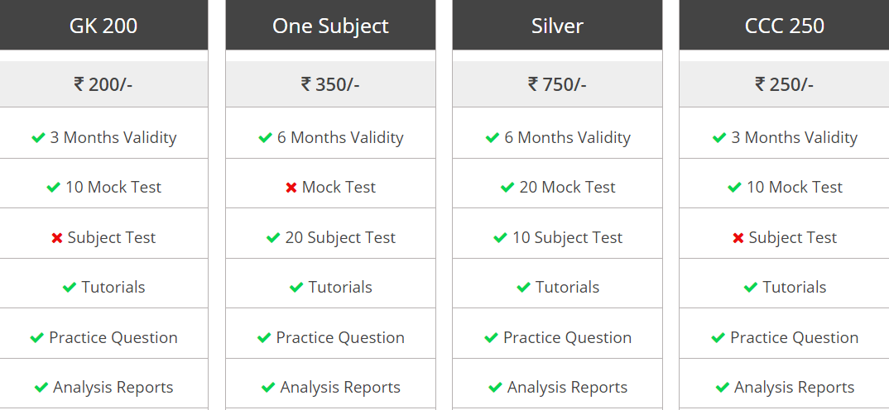

Slide 9
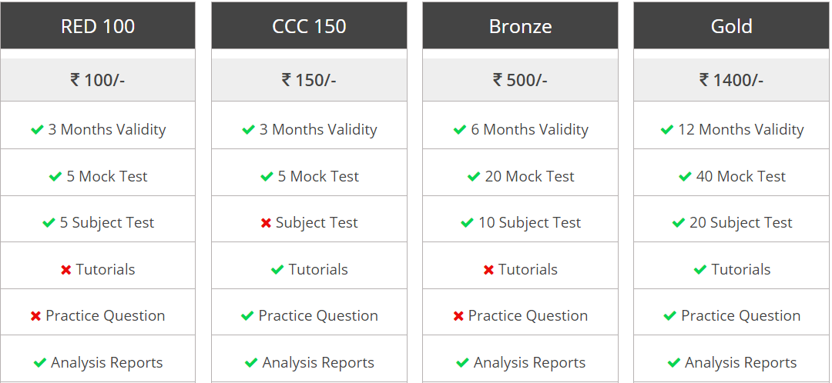

Slide 10
RED100 Plan
प्लान की विशेषताएँ:-
उपयोगकर्ता सभी विषयों के साथ 5 पूरी मॉक परीक्षाएँ दे सकते हैं।
उपयोगकर्ता किसी भी एक विषय की 5 मॉक परीक्षाएँ दे सकते हैं।
योजना की वैधता तीन महीने है।
उपयोगकर्ता 7 तरीको की विश्लेषण रिपोर्ट्स के द्वारा अपनी तैयारी को परख सकते हैं।
प्लान का मूल्य मात्र 100/- रूपये (सभी करों सहित) है।

Slide 11
One Subject Plan
प्लान की विशेषताएँ:-
उपयोगकर्ता किसी भी एक विषय की 20 मॉक परीक्षाएँ दे सकते हैं।
उपयोगकर्ता सभी विषयों के अध्ययन सामग्रियों तथा विषयवार अभ्यास प्रश्नों का ऑनलाइन अवलोकन कर सकते हैं।
उपयोगकर्ता 7 तरीको की विश्लेषण रिपोर्ट्स के द्वारा अपनी तैयारी को परख सकते हैं।
योजना की वैधता छः महीने है।
प्लान का मूल्य मात्र 350/- रूपये (सभी करों सहित) है।

Slide 12
Bronze Plan
प्लान की विशेषताएँ:-
उपयोगकर्ता सभी विषयों के साथ 20 पूरी मॉक परीक्षाएँ दे सकते हैं।
उपयोगकर्ता किसी भी एक विषय की 10 मॉक परीक्षाएँ दे सकते हैं।
उपयोगकर्ता 7 तरीको की विश्लेषण रिपोर्ट्स के द्वारा अपनी तैयारी को परख सकते हैं।
योजना की वैधता छः महीने है।
प्लान का मूल्य मात्र 500/- रूपये (सभी करों सहित) है।

Slide 13
Silver Plan
प्लान की विशेषताएँ
उपयोगकर्ता सभी विषयों के साथ 20 पूरी मॉक परीक्षाएँ दे सकते हैं।
उपयोगकर्ता किसी भी एक विषय की 10 मॉक परीक्षाएँ दे सकते हैं।
उपयोगकर्ता सभी विषयों के अध्ययन सामग्रियों तथा विषयवार अभ्यास प्रश्नों का ऑनलाइन अवलोकन कर सकते हैं।
उपयोगकर्ता 7 तरीको की विश्लेषण रिपोर्ट्स के द्वारा अपनी तैयारी को परख सकते हैं।
योजना की वैधता छः महीने है।
प्लान का मूल्य मात्र 750/- रूपये (सभी करों सहित) है।

Slide 14
Gold Plan
प्लान की विशेषताएँ:-
उपयोगकर्ता सभी विषयों के साथ 40 पूरी मॉक परीक्षाएँ दे सकते हैं।
उपयोगकर्ता किसी भी एक विषय की 20 मॉक परीक्षाएँ दे सकते हैं।
उपयोगकर्ता सभी विषयों के अध्ययन सामग्रियों तथा विषयवार अभ्यास प्रश्नों का ऑनलाइन अवलोकन कर सकते हैं।
उपयोगकर्ता 7 तरीको की विश्लेषण रिपोर्ट्स के द्वारा अपनी तैयारी को परख सकते हैं।
योजना की वैधता बारह महीने है।
प्लान का मूल्य मात्र 1400/- रूपये (सभी करों सहित) है।

Slide 15
आप सरकारी परीक्षा टीम से किसी तरह की मदद चाहतें हैं तो फ़ोन और ईमेल द्वारा संपर्क कर सकते हैं
फ़ोन नंबर :- 011-41038474/ 49066459
ईमेल आईडी :- info@sarkaripariksha.com
Whatsapp Number : - +91-8383016534
हमारी टीम से आप Facebook और Whatsapp के जरिये भी जुड़ सकते है जिससे आपको आने वाली परीक्षाओ की जानकारी के साथ ही और भी कई अपडेट्स मिलती रहेगी|
Facebook – https://www.facebook.com/sarkariparikshacom
नोट :- सरकारी परीक्षा टीम सभी कार्य दिवसों में (सोमवार से शुक्रवार) सुबह 10 बजे से शाम 5 बजे तक उपलब्ध होती है |

Slide 16
धन्यवाद!!!

